Slide 1





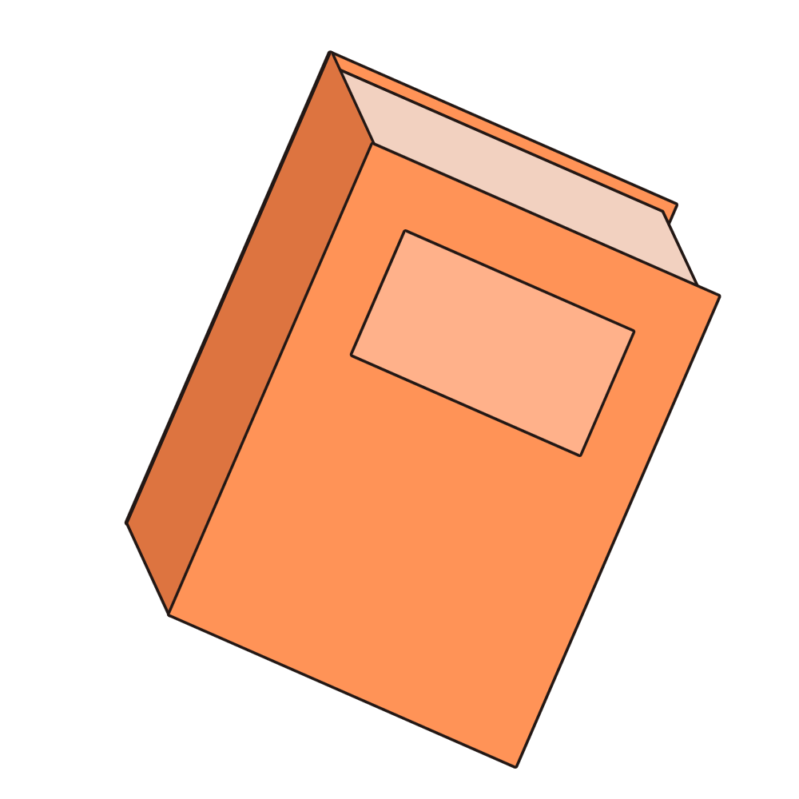

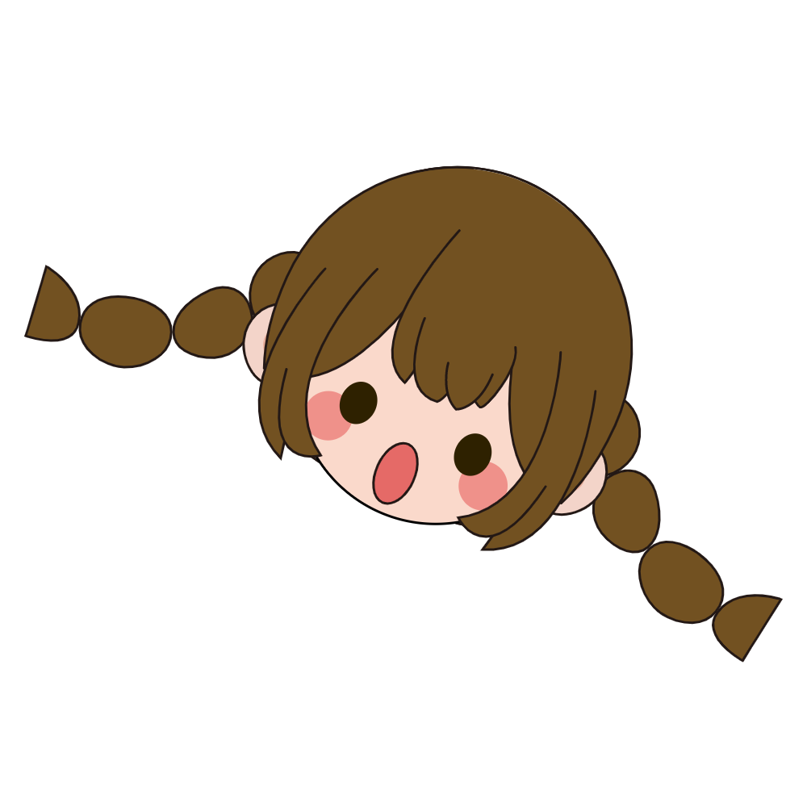

Tập làm văn
Luyện tập
xây dựng đoạn văn
miêu tả đồ vật

Slide 2

KHỞI ĐỘNG
01

Slide 3

Đọc đoạn văn miêu tả cái bút máy của em trong tiết học lần trước.

Slide 4
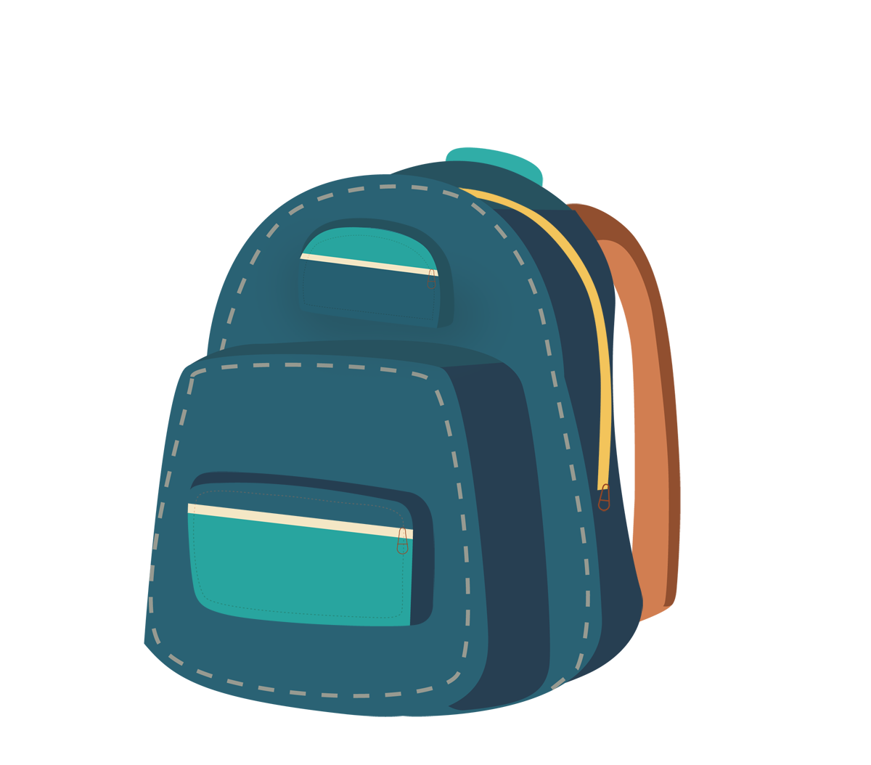
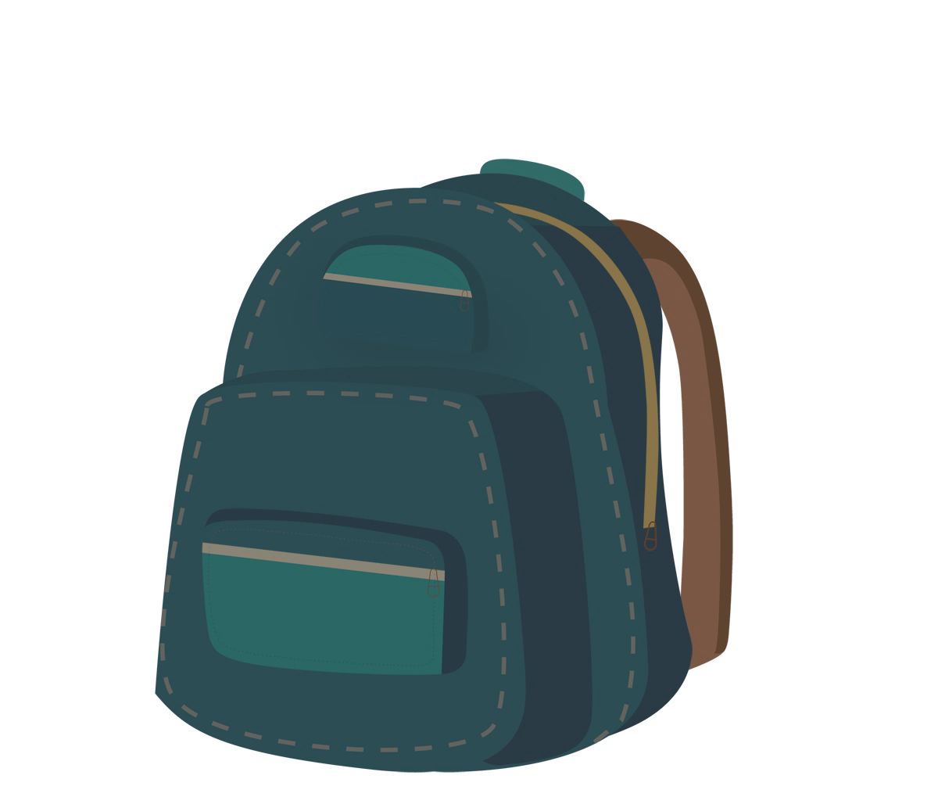

Đi học lóc cóc theo cùng,
Khi về lại bắt khom lưng cõng về.

Slide 5
Tập làm văn
Luyện tập
xây dựng đoạn văn
miêu tả đồ vật

Slide 6
LUYỆN TẬP
02

Slide 7
Bài 1: Đọc đoạn văn sau và trả lời câu hỏi:
Đó là một chiếc cặp màu đỏ tươi, chỉ nhỉnh hơn chiếc bảng con một chút. Ở góc phải của cặp có hình chú gấu không to lắm nhưng trông rất ngộ nghĩnh. Cặp có hai mắt khoá mạ kền giống như hai con mắt sáng long lanh.
Quai cặp làm bằng sắt không gỉ trông rất chắc chắn. Sau lưng còn có hai dây đeo bằng vải sợi ni lông màu xanh da trời khiến em có thể đeo cặp sau lưng trông như đeo chiếc ba lô.
Mở cặp ra, em thấy trong cặp có tới ba ngăn được làm bằng vải ni lông hoa – hai ngăn rộng và một ngăn hẹp. Sách giáo khoa em xếp vào một nhăn, vở em xếp vào ngăn bên cạnh. Còn ngăn hẹp em để các đồ dùng học tập như bảng đen, hộp đựng bút và thước kẻ.
Theo bài làm của NGÔ XUÂN HƯƠNG

Slide 8

Các đoạn văn trên thuộc phần nào trong bài văn miêu tả?
Các đoạn văn trên đều thuộc phần thân bài trong bài văn miêu tả chiếc cặp sách.

Slide 9
Xác định nội dung miêu tả từng đoạn văn.
Đó là một chiếc cặp màu đỏ tươi, chỉ nhỉnh hơn chiếc bảng con một chút. Ở góc phải của cặp có hình chú gấu không to lắm nhưng trông rất ngộ nghĩnh. Cặp có hai mắt khoá mạ kền giống như hai con mắt sáng long lanh.
Quai cặp làm bằng sắt không gỉ trông rất chắc chắn. Sau lưng còn có hai dây đeo bằng vải sợi ni lông màu xanh da trời khiến em có thể đeo cặp sau lưng trông như đeo chiếc ba lô.
Mở cặp ra, em thấy trong cặp có tới ba ngăn được làm bằng vải ni lông hoa – hai ngăn rộng và một ngăn hẹp. Sách giáo khoa em xếp vào một nhăn, vở em xếp vào ngăn bên cạnh. Còn ngăn hẹp em để các đồ dùng học tập như bảng đen, hộp đựng bút và thước kẻ.
Theo bài làm của NGÔ XUÂN HƯƠNG

Slide 10
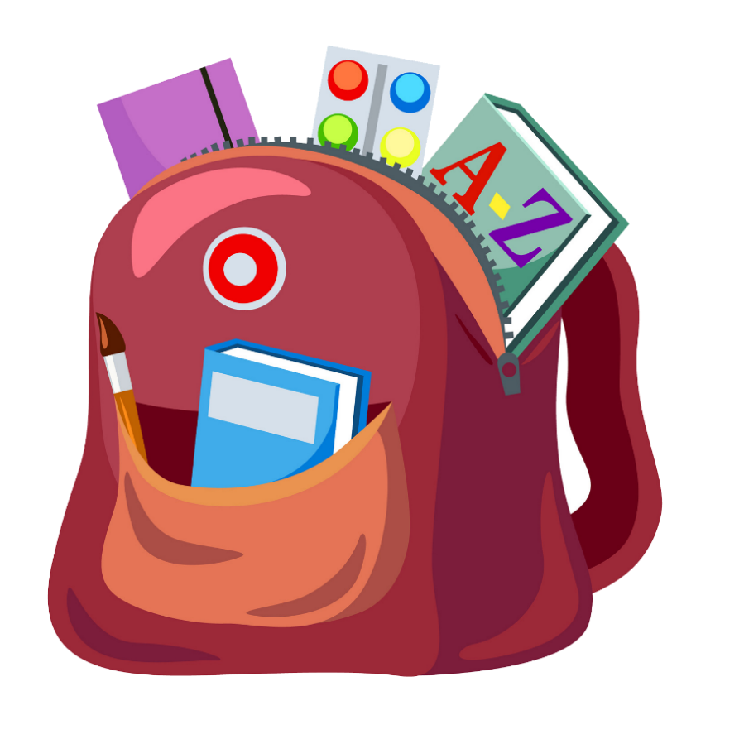
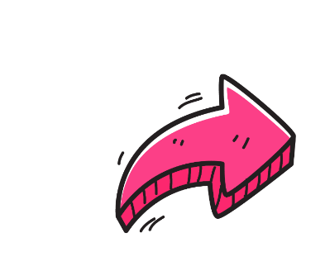
Xác định nội dung miêu tả từng đoạn văn.
1
Đó là một chiếc cặp màu đỏ tươi, chỉ nhỉnh hơn chiếc bảng con một chút. Ở góc phải của cặp có hình chú gấu không to lắm nhưng trông rất ngộ nghĩnh. Cặp có hai mắt khoá mạ kền giống như hai con mắt sáng long lanh.
Tả hình dáng bên ngoài chiếc cặp.

Slide 11

Xác định nội dung miêu tả từng đoạn văn.
2
Quai cặp làm bằng sắt không gỉ trông rất chắc chắn. Sau lưng còn có hai dây đeo bằng vải sợi ni lông màu xanh da trời khiến em có thể đeo cặp sau lưng trông như đeo chiếc ba lô.
Tả quai cặp và dây đeo

Slide 12

Xác định nội dung miêu tả từng đoạn văn.
3
Mở cặp ra, em thấy trong cặp có tới ba ngăn được làm bằng vải ni lông hoa – hai ngăn rộng và một ngăn hẹp. Sách giáo khoa em xếp vào một nhăn, vở em xếp vào ngăn bên cạnh. Còn ngăn hẹp em để các đồ dùng học tập như bảng đen, hộp đựng bút và thước kẻ.
Tả cấu tạo bên trong của cặp

Slide 13

Bài 2: Hãy quan sát kỹ chiếc cặp của em hoặc của bạn em và viết một đoạn văn miêu tả hình dáng bên ngoài chiếc cặp đó.

Slide 14

Gợi ý nội dung các đoạn văn miêu tả
bên ngoài chiếc cặp
Tả bao quát mặt ngoài :
Chiếc cặp làm bằng gì?
Kích cỡ như thế nào?
Cặp màu gì?
Trang trí như thế nào?

Slide 15
Gợi ý nội dung các đoạn văn miêu tả
bên ngoài chiếc cặp
Tả chi tiết quai xách hoặc dây đeo:
Quai xách (dây đeo) làm bằng gì?
Trông như thế nào?
Đường khâu xung quanh mép ra sao?

Slide 16
Gợi ý nội dung các đoạn văn miêu tả
bên ngoài chiếc cặp
Tả chi tiết khoá cặp:
Khoá cặp làm bằng gì?
Trông như thế nào?
Đóng mở khoá như thế nào?

Slide 17

Lưu ý:
Chỉ viết đoạn miêu tả hình dáng bên ngoài của cặp.
Nên viết theo gợi ý.
Cần miêu tả đặc điểm riêng của chiếc cặp mình tả để nó không giống chiếc cặp của bạn.
Chú ý bộc lộ cảm xúc.

Slide 18
VẬN DỤNG
02

Slide 19
Hãy viết một đoạn văn miêu tả bên trong chiếc cặp của em theo những gợi ý sau :
Gợi ý :
Chiếc cặp có mấy ngăn?
Vách ngăn được làm bằng gì?
Trông như thế nào?
Em đựng gì mỗi ngăn?

Slide 20

Dặn dò

Slide 21


